Slide 1
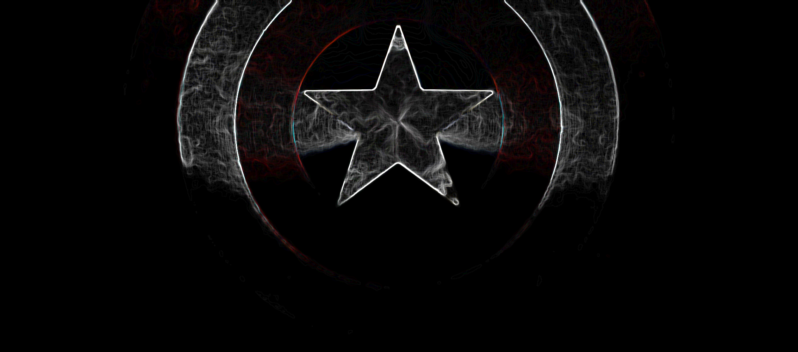

战士
我们
都是

